Slide 1
স্বাগতম

Slide 2
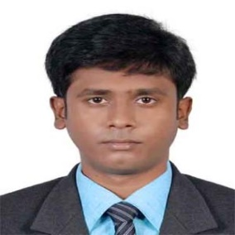
শিক্ষক পরিচিতি
নাম : এস. এম. বাপ্পি রানা
পদবি : সহকারি শিক্ষক
কর্মস্থল : দয়ালনগর সরকারি প্রাথমিক বিদ্যালয়

Slide 3
পাঠ পরিচিতি
শ্রেণি : প্রথম
বিষয় : প্রাথমিক গণিত
শিরোনাম : যোগের ধারণা (১-১০)
পাঠ্যাংশ : শূণ্যের যোগ
পৃষ্ঠা : ৩১
তারিখ : ১৫-০৬-২০১৯

Slide 4
শিখনফল
৯.২.১ কোনো সংখ্যার সাথে শূন্য যোগ করলে যোগফল কত হয় তা বলতে ও লিখতে পারবে।

Slide 5
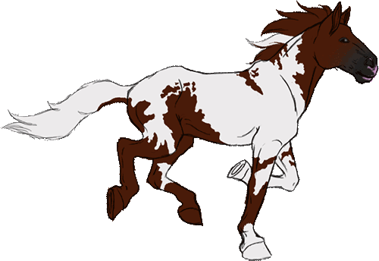

Slide 6
০

Slide 7
ও
১
০
একত্রে
১
১ + ০ = ১

Slide 8
আজকে আমরা শিখবো
শূন্যের যোগ

Slide 9
বাস্তব উপকরন যেমন কলম, পাতা, ফুল ইত্যাদির মাধ্যমে শূন্যের যোগ সম্পর্কে ধারণা প্রদান করব।

Slide 10
3
+
2
=
5
3
2
3
+
=
1
4
3
1
3
+
=
3
0
3
0

Slide 11
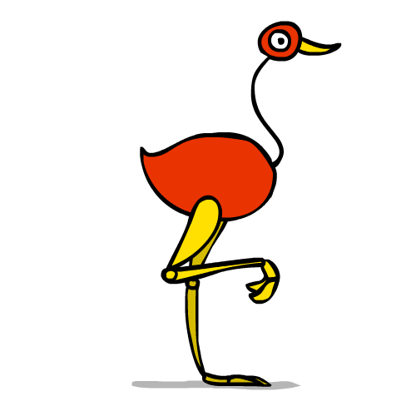
ও
০
2
একত্রে
2
২ + ০ = ২

Slide 12
ও
একত্রে
4
0
4
৪
৪
৪
+
০
=

Slide 13
যোগ করি:
সবুজ দল: (১) ০+৯ (২) ৪+০
লাল দল: (১) ০+৫ (২) ১০+০
নীল দল: (১) ৮+০ (২) ০+৩

Slide 14
একসাথে করলে কতটি পাখি হবে?
ও
০
+৩
=
৩
৩
০
একত্রে
৩

Slide 15
৩
+
০
=
3
৮+০=৮
৬+০=৬
০+৫=৫
০+৭=৭
০+০=০

Slide 16
নিরাময়
সবল শিক্ষার্থী দিয়ে দূর্বল শিক্ষার্থীদের নিরাময়মূলক ব্যবস্থা নেব।

Slide 17
পরিকল্পিত কাজ
সংখ্যার সাথে শূণ্য যোগের খেলা করবে।
Notes:
শুধুমাত্র শিক্ষার্থীদের বাড়ির কাজের জন্য।

Slide 18
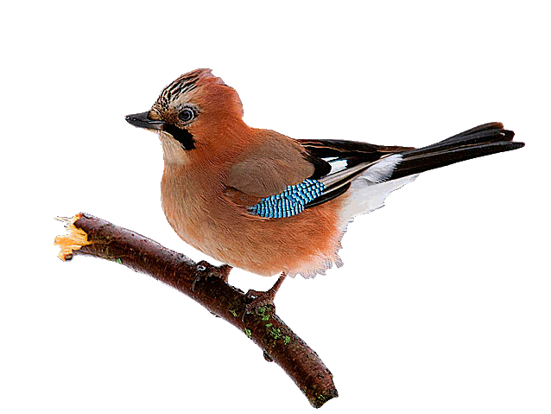
ধন্যবাদ

